Slide 1



Я И ИНТЕРНЕТ
ВЫПОЛНИЛ:
Васильев Кирилл
Ученик 8 «А» класса
МОУ «СОШ № 13»

Slide 2


Интернет
Интернет - это не единая сеть, а совокупность более мелких сетей, связанных друг с другом общими каналами и стандартами. Таких сетей превеликое множество: огромные территориальные сети, раскинувшиеся на целые области, штаты и государства, и ведомственные сети, объединяющие родственные организации, и локальные компьютерные сети отдельных организаций, и так называемые кампусные сети - сети, объединяющие компьютеры одного или нескольких близлежащих районов города. Благодаря проложенным между ними каналам высокоскоростной связи, они составляют единое целое, имя которому Интернет.

Slide 3

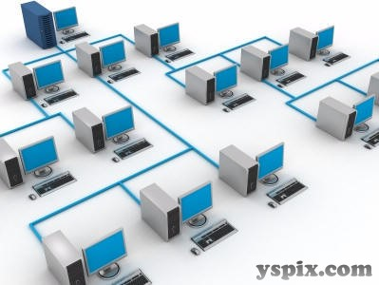
Даже частные пользователи, подключающиеся к Интернету по модему, выделенной линии или поддерживающему такую возможность сотовому телефону, тоже по сути дела являются частью Сети. Так что когда мы включаем наш модем и дозваниваемся до нашего интернет-провайдера (организации, предоставляющей пользователям доступ в Интернет), то приобщаемся к единому целому.

Slide 4

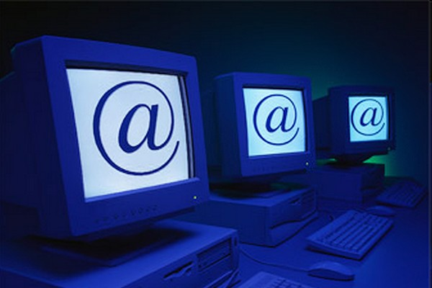
Сеть Интернет имеет одну замечательную особенность - она очень устойчива к сбоям. Так, если где-то порвется провод, мы этого не заметим. А все потому, что данные, которые мы запрашиваем, пойдут в этом случае по другому проводу. Специалисты говорят, что Интернет децентрализован – он не имеет единого центра, из которого ведется управление пересылкой данных, поэтому в случае аварии автоматически переконфигурируется и продолжает нормально работать.

Slide 5

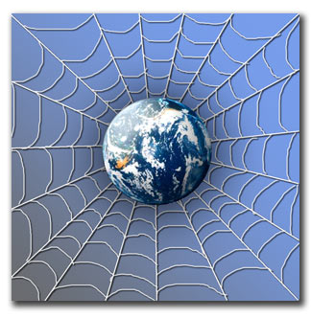

Глобальность Интернета
Еще одна замечательная
особенность Интернета –
его глобальность,
всемирное распространение. Не вставая из-за компьютера, мы можем совершить путешествие по всему миру, побывать в США, Австралии, Германии, Зимбабве, на Огненной Земле и даже в Антарктиде. Для этого нужно всего лишь набрать нужный нам адрес.

Slide 6


Интернет в России
В Россию, точнее, в СССР, Интернет пришел в 1990 году, но популярность среди широких масс компьютерщиков приобрел только в середине 90-х. В настоящее время в России, наверное, и не найти человека, не слышавшего об Интернете.

Slide 7

Интернет и коммерция
Многие крупные компании стараются освоить новый рынок. Интернетом пользуются миллионы людей - от домохозяек до ученых с мировым именем, поэтому часто фирмы стремятся заявить о себе в Глобальной сети. Здесь предлагают огромный выбор товаров и услуг. Как правило, стоимость услуги или товара, заказанного через сеть, примерно на 15% меньше розничной. Самые популярные места в Интернете - это доски объявлений, где можно бесплатно разместить свое сообщение, например, о поиске работы или о пропавшем коте.

